Slide 1
JOURNEE 7 MAI
7 mai 2025

Slide 2
SOMMAIRE
Actualité CUI – Arrêté préfectoral
Préparer votre rentrée RH 2025 – Planning/contrat/embauche
Embaucher un contrat d‘apprentissage

Slide 3
1. CUI - ARRETE PREFECTORAL

Slide 4

CUI - NOUVEL ARRETE PREFECTORAL
Le préfet de la Région Bretagne a pris un nouvel arrêté en date du 24 mars 2025 fixant les modalités de financement ainsi que les conditions d’attribution des contrats aidés.
Cette réduction du nombre de contrats se traduit :
par la révision des publics bénéficiaires : la priorité de l’Etat, est
de privilégier les personnes reconnues travailleurs handicapés et les séniors.
par la réduction de la durée de l’aide : les aides attribuées seront de 37 % sur 6 mois, contre 11 mois précédemment sur une base d’une durée hebdomadaire de 21h maximum
Refus de tout nouveau contrat sur 2025
Ainsi, seuls les dossiers de renouvellement de contrats dont les personnes sont reconnues travailleurs handicapés et les séniors seront étudiés.
L’évaluation finale se fera par le prescripteur à savoir France Travail, Cap Emploi, Mission Locale.

Slide 5
2. PREPARER SA RENTREE RH 2025

Slide 6







Méthodologie de recrutement
Définir un besoin en recrutement
Avant le recrutement : il convient de vérifier qu’il n’existe pas dans l’établissement
des personnes devant être employées en priorité (salarié à temps partiel) ou d’anciens salariés bénéficiant d’une priorité de réembauche sur le poste à pourvoir.
Il faut proscrire l’embauche d’une personne de l’entourage familiale d’un membre du CA.
Définir le poste, le profil recherché
Rédiger et diffuser l’offre d’emploi
Trier les candidatures
Sélectionner le candidat
Finaliser le recrutement

Slide 7


Analyser les besoins de l’établissement
Le besoin est lié à
Un remplacement (maladie, temps partiel thérapeutique, congé maternité, congé parental…)
Une création de poste (changement d’organigramme, changement de fiche de poste, réorganisation, manque de compétences spécifiques…)
Un accroissement temporaire d’activité (augmentation des effectifs maternelle en cours d’année,…)
Le recrutement est-il la seule solution ?
Quel type de contrat est le plus adapté ?

Slide 8

La Fiche de poste
Description du poste
Relations hiérarchiques
Service de rattachement
Activités et compétences
Compétences transférables
Savoir-être
Document de base servant à la création de l’offre d’emploi et pouvant être adapté une fois l’embauche effectuée en fonction des compétences du salarié
Créer une Fiche de Poste

Slide 9
En résumé
Points clefs à retenir:
Une fiche de poste bien rédigée est claire, précise et complète
Elle facilite toutes les étapes du recrutement
Elle doit refléter les besoins réels et les spécificités de l’établissement
Principe de non-discrimination
Conseils pratiques :
S’appuyer sur les outils du référentiel des fonctions
Collaborer avec les équipes (pédagogique et OGEC) pour s’assurer que la fiche de poste est réaliste et pertinente

Slide 10




L’offre d’emploi
Titre
Introduction
Missions principales
Profil recherché
Conditions de travail
Modalités de candidature
3995
Créer une offre d'emploi

Slide 11

Les bonnes pratiques
Clarté et transparence
Attractivité
Etablir une annonce la plus complète possible
Respect des éléments salariaux de la branche
Relire et faire relire l’offre

Slide 12

Non-discrimination
Rappel sur l’égalité des chances et la non-discrimination
Mentions à éviter (âge, sexe, situation familiale, origine ethnique…)
Inclure si possible une phrase qui démontre l’engagement de l’établissement pour l’inclusion

Slide 13
Processus de recrutement : Au préalable
- Fiche de renseignement
- Copie de la carte d’identité(recto/verso)
- Copie de l’attestation de la carte vitale
- Extrait de casier judiciaire N°3
- Copie des diplômes
- Les certificats justifiants son expérience professionnelle et ancienneté dans l’enseignement catholique.
Créer le dossier du salarié : Contient l’état civil du salarié
- Obligatoire.
- Description du poste (intitulé de poste/missions/rattachement hiérarchique)
- Détermine les fonctions sélectionnées dans le « référentiel fonctions » et les compétences attendues. (80 fonctions)
- Détermination du temps de travail global et par fonctions
Etablir la fiche de poste

Slide 14




Processus de recrutement : Au préalable
Détermine un salaire minimum conventionnel :
- Critères liés au poste de travail (référentiel de fonctions, détermination de la strate, application des critères classant, plurifonctionnalité)
- Critères liés à la personne (ancienneté/formation professionnelle/implication professionnelle)
Etablir la fiche de classification
Etablir le planning annuel
Les plannings prévisionnels doivent être remis au salarié au plus tard le 3 semaines après la rentrée
Choix du contrat (CDI, CDD…)
Ecrit obligatoire
Etablir le contrat de travail

Slide 15
Le Dossier du Salarié
Lors de toute nouvelle embauche, le service RH de l’UDOGEC vous fait parvenir les éléments suivants :
La fiche de renseignements du salarié
Les déclarations et formalités d’embauche d’un salarié
Le courrier de demande de dispense d’affiliation mutuelle
La demande d’extrait n°2 du casier judiciaire
La fiche de poste à compléter au format excel

Slide 16
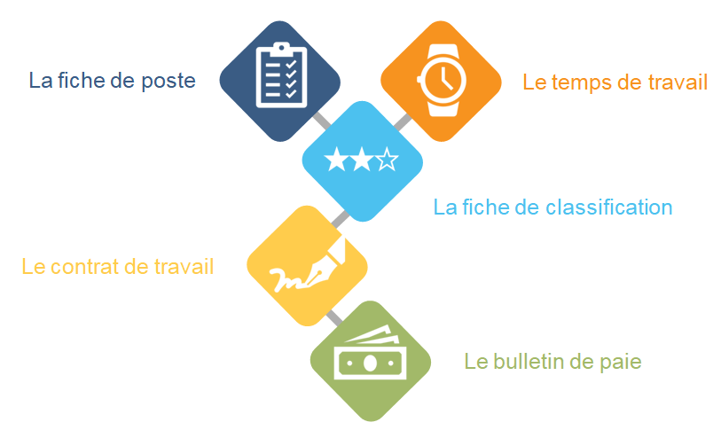
Les différentes étapes

Slide 17
Durées maximales de travail
Les durées maximales de travail sont :
10 heures par jour sur une amplitude de 12 heures au plus ;
48 heures par semaine (heures supplémentaires au-delà de 40 heures dans l’EPNL / 42 heures agricole) ;
44 heures par semaine en moyenne sur une période de 12 semaines consécutives ;
Le repos hebdomadaire doit être au moins de 36 heures consécutives de repos comprenant normalement le dimanche. Les 36 heures se décomposent comme suit :
12 heures au titre du repos quotidien (repos minimum obligatoire entre les 2 périodes journalières de travail) ;
24 heures de repos au titre du repos hebdomadaire.

Slide 18
Temps de pause et de repos
Les dispositions légales :
Toute période de travail d’une durée de 6 heures doit inclure une pause de 20 minutes minimum
Pour les jeunes de moins de 18 ans, toute période de travail de 4 heures 30 minutes donne lieu à une pause de 30 minutes minimum
Cette pause n’est pas incluse dans le décompte du temps de travail effectif.

Slide 19
Temps de pause et de repos
Les dispositions conventionnelles
Les pauses inférieures à 10 minutes sont considérées comme temps de travail effectif mais ces pauses ne sont pas obligatoires.
Cependant, toute période de travail de 6 heures au moins incluant un moment de repas doit faire l’objet d’une pause de 45 minutes minimum (pause pouvant être réduite jusqu’à 20 minutes au moins avec l’accord du salarié).
Cette pause est obligatoire dès lors que la période de travail est de 6 heures et inclus un moment de repas. Par exemple, un salarié travaillant de 10h à 18H doit bénéficier de cette pause afin de prendre son repas. A contrario, un salarié travaillant de 13h à 20h n’en bénéficie pas (mais devra tout de même bénéficier d’une pause de 20 minutes non rémunérée, selon les modalités des dispositions légales).
Certains personnels peuvent avoir un temps de pause d’une demi-heure (rémunérée) : s’ils participent à la prise du repas des élèves de maternelle dans le cadre de leur mission éducative et qu’ils n’ont qu’une demi-heure pour prendre leur propre repas

Slide 20
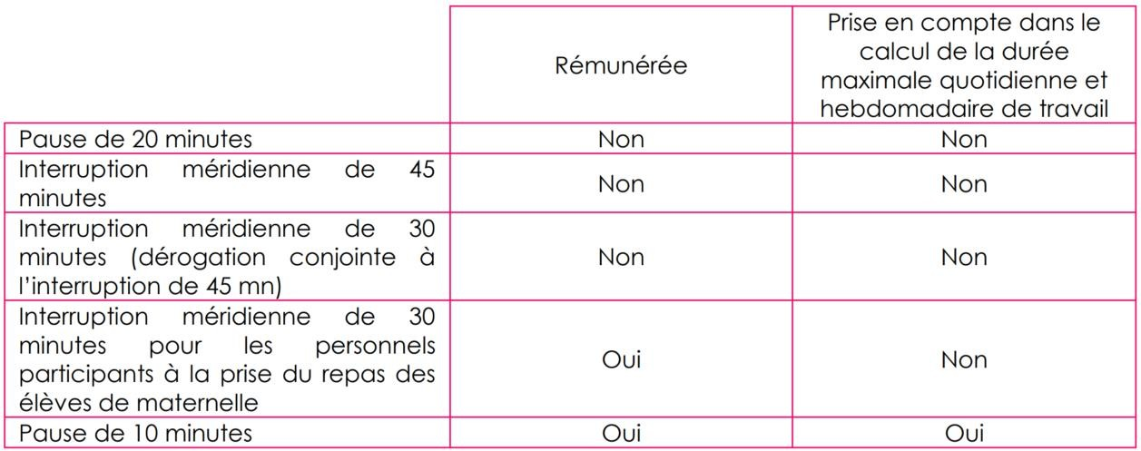
Temps de pause et de repos

Slide 21
Repos
Le repos quotidien (entre deux périodes journalières de travail) est de 12 heures.
soit 36 heures de repos hebdomadaire.
Exception pour les salariés qui travaillent de nuit (21h à 6h), le repos quotidien entre 2 périodes de travail est de 9 heures.

Slide 22

Jours féries
Les dispositions conventionnelles prévoient que les jours fériés sont chômés et payés.

Slide 23
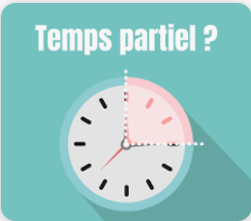

Slide 24
Durée minimale
La durée minimale de travail du salarié à temps partiel est fixée à 24 h par semaine, ou le cas échéant, à l’équivalent mensuel de cette durée ou à l’équivalent calculé sur la période prévue par un accord collectif répartissant la durée du travail sur une période supérieure à la semaine (c. trav. art. L. 3121-27).
Dans l’EPNL et l’agricole, par accord de branche, la durée minimale est fixée à 17h30 hebdomadaire ou son équivalent mensuel ou annuel
Un salarié peut demander, par écrit et de façon motivée, à travailler en dessous de la durée hebdomadaire minimale légale ou conventionnelle (c. trav. art. L. 3123-7) :
-soit pour faire face à des contraintes personnelles ;
-soit pour lui permettre de cumuler plusieurs activités ;
-soit pour les étudiants de moins de 26 ans.

Slide 25
Interruption d’activité pour les salariés à temps partiel
La journée de travail d’un salarié à temps partiel :
Interruption d’activité (pause méridienne) maximum de 2 heures (L3123-30 du code du travail) ;
Une autre pause possible d’une durée maximale de 45 minutes
Impossible d’y déroger, même avec l’accord du salarié
Le non-respect de ces dispositions est puni d’une amende de 5ème classe (1500 €).

Slide 26
Priorité d’emploi
(Applicable à tous les salariés à temps partiel)
Priorité pour l’attribution, dans la structure, d’un poste disponible à temps complet ou temps partiel plus important.

Slide 27
Majoration des heures complémentaires
(Applicable à tous les salariés à temps partiel)
La réalisation d’heures complémentaires est possible dans la limite du tiers de la durée annuelle contractuelle (EPNL et agricole)
Heures complémentaires majorées à 110% dans la limite du dixième de la durée hebdomadaire ou annuelle prévue au contrat
Heures complémentaires majorées à 125% possibles au-delà du dixième dans la limite du tiers de la durée hebdomadaire ou annuelle de la durée du contrat avec l’accord du salarié.

Slide 28
Temps de travail inférieur à 24 heures
Horaires de travail regroupés par demi-journées dans la limite de six par semaine
Demi-journée = période de 6 heures consécutives à l’intérieur d’une même journée
Cela ne signifie pas que le salarié doive bénéficier d’une période minimale de travail de 6 heures par jour
La durée minimale quotidienne reste fixée à 45 minutes
Le salarié peut effectuer deux demi-journées dans la même journée

Slide 29
La Fiche de Classification
La fiche de classification permet de déterminer un salaire minimum conventionnel qui prend en compte :
la réalité du poste (les fonctions qui le composent) et les compétences mobilisées pour l’occuper (degrés des critères classants : d’autonomie, de technicité, responsabilité, communication, management)
des éléments propres au salarié (ancienneté, formation professionnelle)

Slide 30



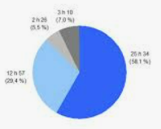
La Fiche de classification
Les Fonctions
Lister les fonctions réelles
à l’aide de la fiche de poste
Les identifier dans le référentiel de fonctions
- contour succinct de la fonction,
- appartenance à une des 7 familles de fonctions,
- positionnement hiérarchique
- élément de classification, référence à l’une des 4 strates.
Attribuer un % de temps de travail apprécié sur l’année à chacune des fonctions identifiées.
Exemples de fonctions rattachées à des postes
Créer un dossier de salarié

Slide 31
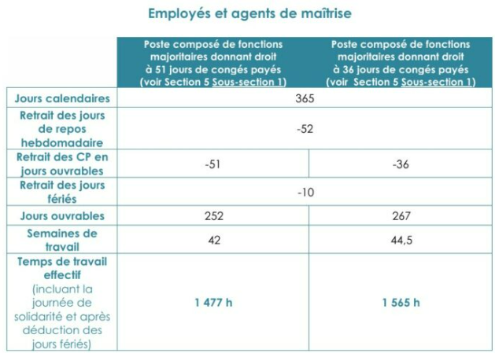
Les fonctions définissant le poste permettent également de définir la durée annuelle effective de travail du salarié et le nombre de jours de congés payés
Fonctions ouvrant droit à 51 CP > 35% du temps de W
= 1477 heures
Fonctions ouvrant droit à 36 CP > 65% du temps de W
= 1565 heures
Nombre de congés payés de référence par fonction

Slide 32
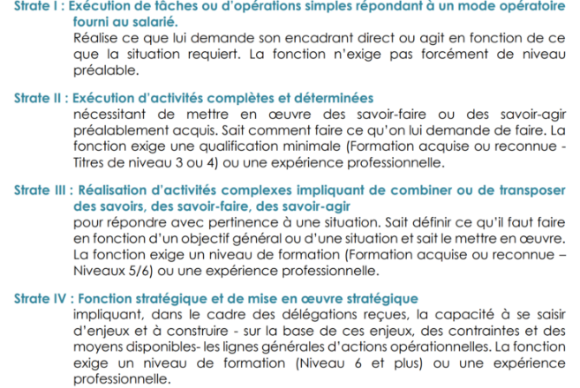
2. La strate de rattachement
Les fonctions réalisées donnent la strate de rattachement : il s’agit de celle de la fonction majoritaire ou des fonctions majoritaires en temps de travail.

Slide 33
Si au moins une fonction est rattachée à une strate supérieure, le salarié bénéficiera de points de plurifonctionnalité.
2 fonctions de strate(s) supérieure(s) | 1 fonction de strate supérieure | W occasionnel ponctuel ⁽¹⁾ en strate supérieure
Strate I et II = 50 points | Strate I et II = 25 points | Strate I et II = 50 points
Strate III = 70 points | Strate III = 70 points | Strate III = 70 points
⁽¹⁾: ne correspond pas à une fonction déterminée dans la fiche de poste.
Occasionnel dès lors qu’il n’excède pas 20 jours consécutifs ou non de travail effectif ou 5% de l’activité sur l’année pour un contrat de travail inférieur à un mi-temps et pour une fonction non définie dans sa fiche de poste.
Si la situation se reproduit sur la même fonction plus de 2 années de suite, celle-ci conduit, après échange entre le salarié et le Chef d’établissement à une révision de la fiche de poste.

Slide 34
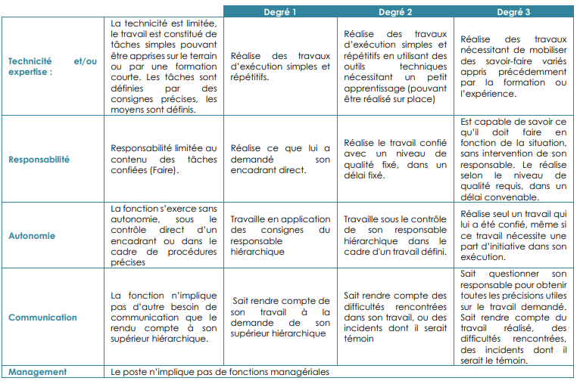
3. Les critères classants
Les compétences attendues ou mobilisées pour le poste sont identifiées au moyen des critères classants, le niveau de ces compétences détermine l’attribution du nombre de degrés.
En pratique, 5 critères classants, composés chacun de 3 degrés, permettent de cerner les compétences à mettre en œuvre pour occuper le poste :
Technicité : quel niveau d’expertise le salarié met-il en œuvre sur son poste ?
Responsabilité : quel est son niveau de responsabilité ?
Autonomie : quelle autonomie a le salarié dans son travail ?
Communication : quel niveau de communication (en interne, avec les parents, des partenaires extérieurs, …) est nécessaire sur ce poste ?
Management (sauf strate I) : quel degré d’encadrement est demandé sur le poste ?

Slide 35
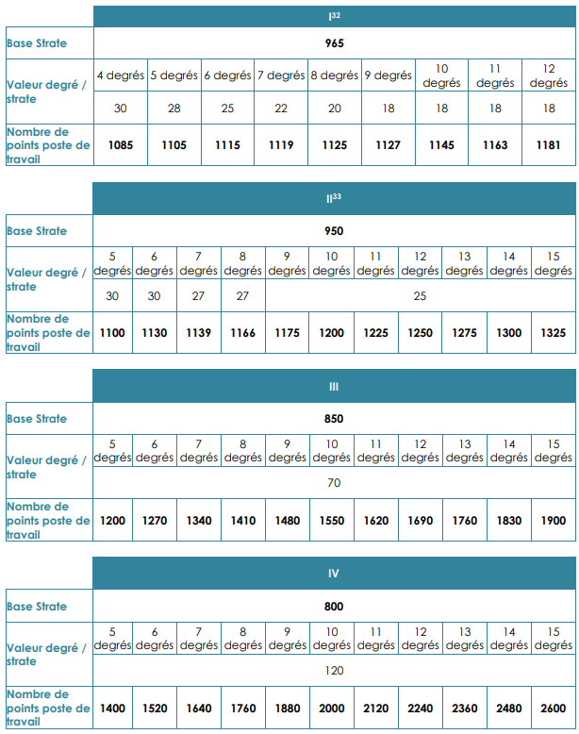

Slide 36
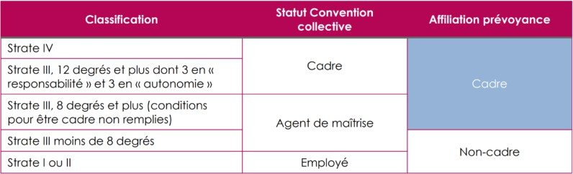
4. Catégorie professionnelle
La catégorie professionnelle du poste de travail est déterminée à partir de la strate retenue et des degrés attribués. Une distinction doit être faite entre catégorie professionnelle et affiliation au régime de prévoyance :
Nouveauté CC EPNL, applicable au 1er septembre 2022 :
Concrètement, seuls les salariés en strate III qui totalisent moins de 9 degrés au titre des critères classant voient leur catégorie professionnelle être modifiée. Auparavant ils étaient employés, ils sont à présent agents de maîtrise.
Cela n’a pas d’impact sur leur classification ni sur leur rémunération. En revanche, cela a un impact sur la durée de la période d’essai et du préavis.

Slide 37
5. Points liés à la personne
Ancienneté | Analyse triennale | Valorisation formation professionnelle
Strate I : 6 points dès la 2ème année | 15 points | Lors d’un départ en formation, l’employeur et le salarié s’entendent dans un document « engagements réciproques » des conséquences au regard du projet et du parcours.
Strate II : 5 points dès la 2ème année
Strate III: 5 points dès la 3ème année
Strate IV : 5 points dès la 4ème année

Slide 38
La Fiche de Classification
Pour la détermination du nombre de points liés à l’ancienneté, sont pris en compte :
L’ancienneté réelle comme salarié de droit privé dans les établissements ou structures relevant de la présente convention collective, ou dans un établissement d’enseignement agricole privé, qu’elles qu’aient été les fonctions exercées ;
La durée d’engagement de Service Civique exécuté dans un établissement ou structures relevant de la présente convention collective inscrite sur l’attestation de service civique remise par l’Agence du Service Civique au terme de la mission (Nouveauté CC EPNL, applicable au 01/09/22)
Les temps de congés pour mandat syndical ou civique ou pour convenance personnelle, s’ils sont employés au service de l’enseignement ou au perfectionnement professionnel
La durée du congé parental d’éducation dans son intégralité (c’est le cas depuis 2017)
Des éléments propres au salarié (ancienneté, formation professionnelle)
Pour les salariés à temps partiel et les salariés en congé parental d’éducation, l’ancienneté est décomptée comme s’ils étaient employés à temps complet

Slide 39
5. Points liés à la personne
La formation professionnelle :
La valorisation de la formation professionnelle qui existait avant la convention collective de septembre 2022 a disparu (pour rappel 25 points lors d’un départ en formation par période quinquennale, 30 points à titre d’indemnité de sanction en l’absence de départ en formation)
Il est toujours possible de valoriser le départ en formation d’un salarié
Conseil : formaliser avant le départ en formation la valorisation (ou non) qui en sera faite par le biais d’un dossier d’engagement réciproque.
L’implication professionnelle :
L’article 4.1.3.6 de la CC EPNL prévoit que l’employeur détermine, en application des dispositions légales en vigueur et dans le respect de la jurisprudence, les conditions dans lesquelles les salariés bénéficient de cet élément de reconnaissance de la personne comme composante de la rémunération du salarié.
Doit faire l’objet d’une vraie politique RH
Attention aux inégalités de traitement entre les salariés « à travail égal, salaire égal »

Slide 40

Le Calendrier de Travail
Les plannings de travail sont disponibles sur le site internet de l’UDOGEC

Slide 41
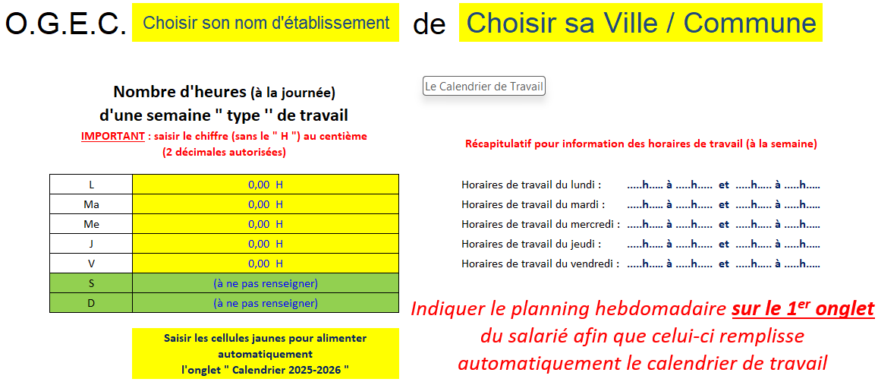
Le Calendrier de Travail

Slide 42
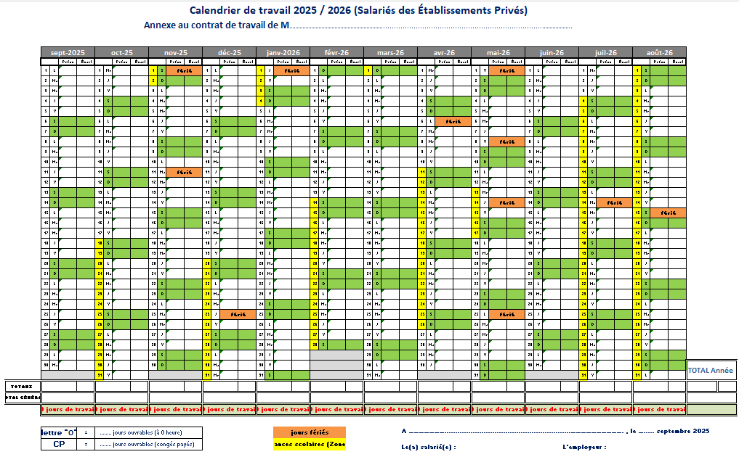
Le Calendrier de Travail

Slide 43


Formalités d’embauche par l’employeur
Obligatoire à chaque embauche, également lorsqu’il s’agit de la même personne recrutée à plusieurs reprises (sauf si exécution des contrats intervient sans interruption)
Les stagiaires ne sont pas concernés par cette formalité
Au plus tôt 8 jours avant la date présumée de l’embauche et au plus tard le dernier jour ouvrable précédant l’embauche
Il faut conserver la preuve de la formalité
Déclaration Préalable à l’embauche
Demande visite médicale d’embauche
La convocation a lieu dans les 8 jours suivant l’arrivée à effectuer sur le site de l’AIST 22
Au plus tard au moment de l’embauche et dans les 48 heures qui suivent l’embauche pour les CDD.
Signature du contrat de travail

Slide 44
Formalités d’embauche par l’employeur
Signature du calendrier de travail
OBLIGATOIRE
Affiliation au régime prévoyance
Informer les salariés de leurs droits et effectuer les démarches suivantes :
- Remettre la notice d’information éditée par l’AG2R-Prévoyance
- Remettre l’imprimé « Désignation de Bénéficiaire – Risque Décès » éditée par l’AG2R, si le bénéficiaire est autre que celui prévu par la dévolution légale.
Tous les salariés doivent être affiliés au régime de prévoyance dès leur entrée dans l’établissement.
Affiliation au régime complémentaire santé
Dossier d’affiliation à remettre au salarié.

Slide 45
Formalités d’embauche par l’employeur
DOCUMENTS A REMETTRE AU SALARIE LORS DE SON EMBAUCHE
- Un exemplaire signé du contrat de travail et de son calendrier de travail,
La fiche de poste et la classification,
Les documents relatifs à la prévoyance et à l’éventuelle complémentaire santé,
Un exemplaire de l’éventuel règlement intérieur ( ETP > 20 salariés),
L’informer du lieu de consultation des documents conventionnels,
Un exemplaire de la convention collective par voie dématérialisée,
Un exemplaire de l’accord du temps de travail.

Slide 46
Les différents types de contrats
CARACTÉRISTIQUES DU CONTRAT DE TRAVAIL
La signature du contrat de travail écrit est obligatoire.
Qu’est-ce qu’un contrat de travail?
Une prestation de travail
Une rémunération
Un lien de subordination

Slide 47
Les différents types de contrats
CONTRATS DE TRAVAIL
Contrat à Durée Indéterminée (CDI)
- Temps constant
- Répartition pluri-Hebdomadaire
Contrat aidé (CAE-CUI, contrat d’apprentissage)
Contrat à Durée Déterminée (CDD)
- pour motif de remplacement
- pour motif d’accroissement d’activité

Slide 48
Les différents types de contrats – Le CDI
Le CDI, contrat de droit commun
En droit du travail français, le contrat à durée indéterminée est le contrat de travail de droit commun.
Il doit être utilisé chaque fois que l’emploi proposé est pérenne.
Il est conclu « sans détermination de durée ».
CDI Classique temps constant
- Temps plein: un salarié travaille toujours 35h pendant 52 semaines moins les congés payés
- Temps partiel : un salarié travaille toujours moins de 35 heures pendant 52 semaines moins les congés payés

Slide 49
Les différents types de contrats - Le CDI
CDI REPARTITION PLURI-HEBDOMADAIRE DU TEMPS DE TRAVAIL :
La RPTT est un mode d’organisation collectif du temps de travail.
Doit être indiqué dans le contrat de travail du salarié.
L’employeur pourra alors prévoir une répartition des heures de travail sur l’année selon les besoins de l’établissement. Concrètement, le temps de travail hebdomadaire pourra varier selon les semaines entre 0 heures et 40 heures hebdomadaires.
Les rémunérations des salariés en RPTT peuvent, avec l’accord du salarié, être lissées sur l’horaire annuel moyen. Le montant de la rémunération est alors identique quel que soit le nombre d’heures travaillées dans le mois, sauf en cas de réalisation d’heures supplémentaires ou complémentaires ou en cas d’absence non justifiée entraînant une réduction de la rémunération proportionnelle à la durée de l’absence.
Par exemple, si la durée de travail contractuelle du salarié est de 28 heures par semaine, le salaire est mensualisé sur la base de 103,37 heures par mois (28 h x 37/12),
La RPTT peut concerner l’ensemble des salariés, quels que soient : leur temps de travail, la nature de leur contrat (CDD, CDI, PEC), la durée de leur contrat de travail (même si elle est inférieure à 12 mois).

Slide 50
Les différents types de contrats - Le CDI
Le CDI, doit indiquer les mentions suivantes :
La référence de convention collective
L’intitulé du poste ou la qualification
La date de prise de fonctions
La classification
La catégorie professionnelle du salarié
La durée de la période d’essai
La durée de travail servant de rémunération
La durée hebdomadaire, mensuelle, annuelle ou forfaitaire de travail effectif ainsi que sa référence au temps plein conventionnelle et au nombre de jours congé payé appliqué.
Le montant brut de la rémunération et ses modalités de calcul
L’ancienneté reprise
L’affiliation à une institution de retraite complémentaire ainsi qu’aux régimes de prévoyance et de « complémentaire santé ». Le nom et l’adresse de l’organisme assureur par régime concerné.
L’existence d’un préavis de rupture et la référence aux dispositions conventionnelles applicables.

Slide 51
Les différents types de contrats – Le CDD
Le Contrat à Durée Déterminée :
Le motif du recours doit figurer clairement dans le contrat.
Le CDD ne peut avoir ni pour objet, ni pour effet de pourvoir durablement un emploi lié à l’activité habituelle de l’établissement.
Il ne peut être conclu que dans les cas limitativement prévus par la loi, pour l’exécution d’une tâche temporaire et non durable.
Ce type de contrat de travail doit être signé au plus tard dans les deux jours suivant l’embauche.
Il peut être à terme précis ou imprécis.
Le salarié employé en CDD bénéficie de l’ensemble des droits légaux et conventionnels (classification, ancienneté, congés, maladie, protection sociale complémentaire, formation professionnelle, etc.).

Slide 52
Les différents types de contrats – Le CDD
CAS DE RECOURS AU CONTRAT A DUREE DETERMINEE
- Remplacement d’un salarié temporairement absent,
Départ définitif d’un salarié avant la suppression de son poste
Attente de l’entrée en service du nouveau titulaire du poste
Accroissement temporaire d’activité
Tâche occasionnelle non durable
Contrats conclus dans le cadre de la politique à l’emploi (CUI-CAE, apprenants…)

Slide 53
Les différents types de contrats – Le CDD
Le contrat du travail à durée déterminée doit être impérativement être établi par écrit avec la définition précise de son motif. A défaut, il est réputé conclu pour une durée indéterminée.
Mentions impératives du CDD :
Le nom et la qualification professionnelle de la personne remplacée
La date du terme et, le cas échéant, une clause de renouvellement lorsqu'il comporte un terme précis
La durée minimale pour laquelle il est conclu lorsqu'il ne comporte pas de terme précis
La désignation du poste de travail en précisant, le cas échéant, si celui-ci figure sur la liste des postes de travail présentant des risques particuliers pour la santé ou la sécurité des salariés prévue à l'article L. 4154-2, la désignation de l'emploi occupé, la désignation de la nature des activités auxquelles participe le salarié dans l'entreprise
L'intitulé de la convention collective applicable
La durée de la période d'essai éventuellement prévue
Le montant de la rémunération et de ses différentes composantes, y compris les primes et accessoires de salaire s'il en existe
Le nom et l'adresse de la caisse de retraite complémentaire ainsi que, le cas échéant, ceux de l'organisme de prévoyance

Slide 54
La période d’essai
Les conventions collectives applicables dans l’Enseignement Catholique prévoient des durées de période d’essai suivant la nature de la fonction exercée et leur mention dans les contrats de travail.
Il est impératif de mentionner l’existence et la durée de cette période d’essai dans le contrat de travail.
Sans mention dans le contrat de travail, la période d’essai est inopposable au salarié.
Pas de renouvellement possible de la période d’essai.
Si le salarié a déjà exercé dans l’établissement en CDD, la durée de la période d’essai est réduite de la durée du CDD sauf si poste différent.

Slide 55
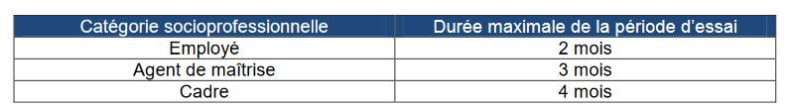
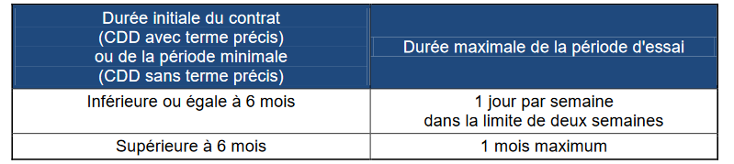
La période d’essai
Quelle période d’essai appliquer?
Pour un contrat à durée indéterminée:
Période d’essai pour un contrat à durée déterminée :

Slide 56
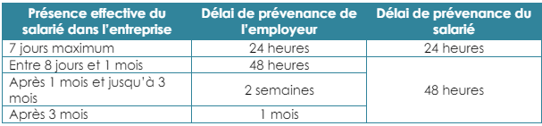
La période d’essai
On peut rompre le contrat pendant cette période (en respectant un préavis). C’est une rupture unilatérale sans justification, ni indemnité.
Délai de prévenance à respecter :
Attention :
Surveiller la date de fin de la période d’essai.
Une fois terminée, la période d’essai, vous ne pouvez plus mettre fin au contrat sauf à pouvoir justifier par écrit d’un motif réel et sérieux.

Slide 57
3. EMBAUCHER UN CONTRAT D’APPRENTISSAGE

Slide 58

Les différents types de contrats – L’apprentissage
Le recrutement d’un contrat d’apprentissage:
L'apprentissage assure la formation initiale des jeunes de 16 à 29 ans révolus caractérisée par une pédagogie en alternance fondée sur plusieurs lieux de formation :l'entreprise et le centre de formation d'apprentis (CFA).
Besoins:
- Simuler le coût d’un contrat d’apprentissage et sa rémunération :
AKTO : ICI
- Etablir un profil de poste
Formation:
Déterminer la formation correspondante
CFA:
Identifier les CFA proposant cette formation
Candidats:
Recevoir des candidatures et associer le maître d’apprentissage au recrutement

Slide 59




Les différents types de contrats – L’apprentissage
Le contrat de travail de type particulier :
Forme
Formulaire Cerfa n° 10103*10
Maître d’apprentissage
Rappel des règles pour devenir maître d’apprentissage
• être titulaire d'un diplôme de niveau équivalent à celui de l'apprenti
• avoir 1 an d'expérience professionnelle et le diplôme dans un champ de compétences relatif au diplôme préparé par l'apprenti ou 2 ans si le tuteur n’a pas le diplôme correspondant au poste
• être garant de toutes les conditions de moralité
• être majeur
Période d’essai
45 premiers jours (non consécutifs) en entreprise
Durée du contrat
Elle est égale à celle du cycle de
formation (6 mois à 3 ans)

Slide 60
Les différents types de contrats – L’apprentissage
Rémunération de l’apprenant:
L’apprenti est rémunéré au pourcentage du SMIC OU SMC (21 ans) fonction de son âge et de son niveau d’étude
Age | 1ère année de formation | 2ème année de formation | 3ème année de formation
- 18 ans | 27% du SMIC | 39% du SMIC | 55% du SMIC
Entre 18 et 20 ans | 43% du SMIC | 51% du SMIC | 67% du SMIC
De 21 ans à 25 ans | Salaire le + élevé entre 53% du SMIC et 53% du SMC | Salaire le + élevé entre 61% du SMIC et 61% du SMC | Salaire le + élevé entre 78% du SMIC et 78% du SMC
De 26 ans à 29 ans | Salaire le + élevé entre 100% du SMIC et 100% du SMC | Salaire le + élevé entre 100% du SMIC et 100% du SMC | Salaire le + élevé entre 100% du SMIC et 100% du SMC
CAP AEPE : rémunéré dès la 2ème année dans le cadre d’un CAP d’un an. Bien se référer à la convention tripartite

Slide 61
Les différents types de contrats – L’apprentissage
POINTS DE VIGILANCE CERFA
Code NIR (= N° de sécurité sociale)
Code RNCP / Code diplôme
N° de contrat précédent (succession de
contrat)
Situation de l’apprenti avant contrat
Informations apprenti
Type d’employeur
Maitre d’apprentissage non complété et / ou case non cochée
Nature du contrat
Rémunération (salaire brut à l'embauche et détail rémunération)
Signature des parties
Incohérence sur les dates de formation entre la convention et le CERFA
Date de conclusion
POINTS DE VIGILANCE CONVENTION
Code RNCP / Intitulé de la formation
Modalités d’organisation de la formation
Modalités financières (Prix de la prestation / niveau de prise en charge / reste à charge pour l’entreprise)
Incohérence sur les dates du cycle de formation entre la convention et le CERFA
Signature et cachet des parties

Slide 62
CONTRAT D'APPRENTISSAGE
Démarches à effectuer :
Désigner un tuteur / maître d’apprentissage
Soit titulaire d’un diplôme ou d’un titre du même domaine que celui visé par l’apprenti et d’un niveau au moins équivalent, et justifier d’une année d’exercice d’une activité professionnelle en rapport avec la qualification préparée par l’apprenti ;
Soit justifier de deux années d’exercice d’une activité professionnelle en rapport avec ladite qualification.

Slide 63
CONTRAT D'APPRENTISSAGE
Démarches à effectuer :
Etablir le contrat d'apprentissage
Il s’agit de remplir le formulaire Cerfa 10103*09
Il est signé à la fois par l’apprenti, le directeur du CFA, l’employeur, ainsi que le représentant légal de l’apprenti s’il est mineur.
Etablir une convention de formation
Une convention de formation est établie entre l’entreprise et l’organisme de formation et précise les coûts pédagogiques et les frais annexes.
Transmettre le dossier de prise en charge à AKTO
Le contrat d’apprentissage et la convention de formation doivent être transmis à Akto via son espace en ligne avant le début du contrat ou jusqu’à 5 jours ouvrables après.

Slide 64

pour votre attention

